Slide 1
Стилі архітектури
Павлюк Т. С.

Slide 2
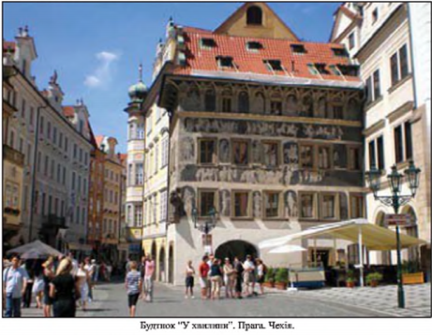
Ренесанс
Ренесансу притаманні художня цілісність задуму, багатство і різноманіття композиційних рішень, симетрія будови, чітка ритмічність усіх частин споруди, розчленування фасадів на поверхи.
Архітектори епохи Відродження (Брунелескі, Браманте, Палладіо, Рафаель) будували світлі просторі споруди, де людині легко дихалося, вона не відчувала більше своєї незначущості.

Slide 3
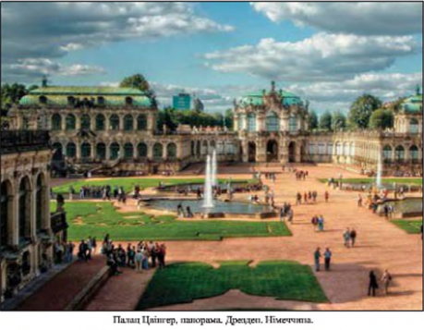
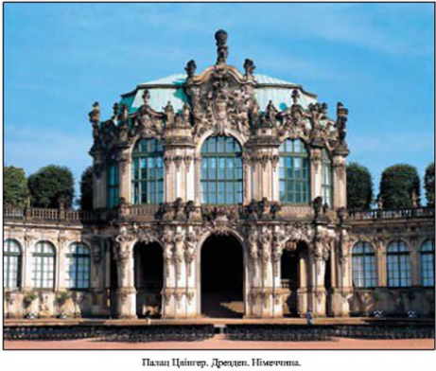
Бароко
Це мистецтво грандіозних, величних, пишно прикрашених будівель. Архітектори цього напряму створювали як окремі споруди, так і цілі ансамблі – палаци і парки: альтанки, фонтани вигадливої форми, сходи дивної конфігурації.
Для бароко характерно:
Грандіозність, пишність і динаміка
Патетична піднесеність
Поєднання ілюзорного і реального
Контрасти масштабів і ритмів, матеріалів і фактур, світла і тіні
Використання скульптурних та архітектурних оздоблень всередині і зовні будівлі
Нерівномірний розподіл на фасадах вікон, ніш, декоративних прикрас
Розкіш оздоблення приміщень

Slide 4
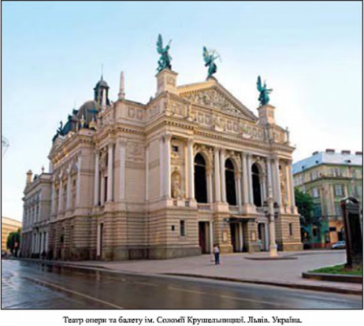
Класицизм
Центральна (головна) частина будівлі – чіткої геометричної форми, більша за бічні і висунута вперед. Вхід прикрашала колонада з 6 або 8 колон (портиків) на всю висоту фасаду або лише у верхній частині споруди. У другій половині 18 століття з’явилися нові прийоми планування міської забудови, яка доповнювалася елементами природи, відкритими майданчиками, які просторово вливались із вулицею або набережною.
Класицизму притаманні ясність, логічність планування, м’якість кольорів, простота форм. Основна увага звернена на пропорції складових частин і елементів.

Slide 5
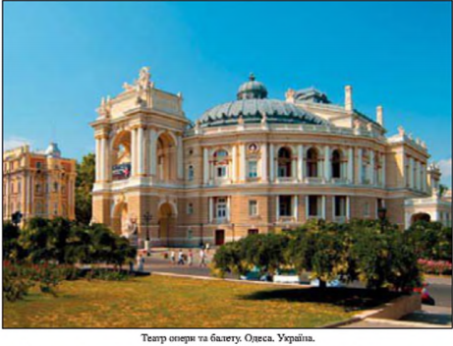
Еклектика
Еклектизм – «мішанина» - до 30 – х років ХХ століття: будівлі одного періоду базуються на різних стильових школах залежно від призначення будинків і від засобів замовника. Цей стиль виник на противагу класицизму тоді, коли з розвитком капіталізму з’явилася потреба у нових типах споруд, новій будівельній техніці та нових художніх формах, що мали відповідати смаку буржуазного суспільства.
Шанувальниками еклектики були купці, які мешкали у містах і намагалися виділитися багатством і розкішшю.

Slide 6
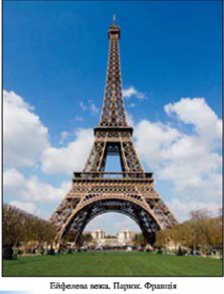

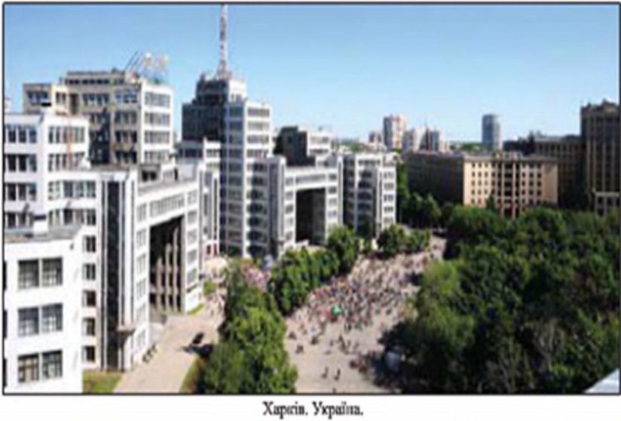
Конструктивізм
Конструктивізм (або функціоналізм) – «Що добре функціонує, те добре виглядає»: архітектурна форма підпорядковувалася призначенню споруди. Будівлі цього стильового напряму чітко геометричної форми, без жодних прикрас.

Slide 7
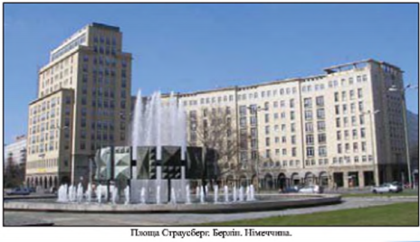
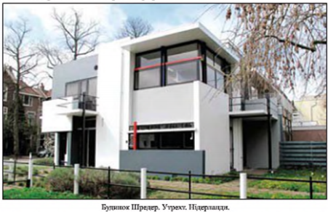
Конструктивізм
Цей стиль приніс постійний пошук нових конструкцій, які підкреслювали призначення будівель. З’явилися каркасні конструкції споруд. Великі вікна, пласкі дахи, будівлі стали легкими і високими.

Slide 8
Дякую за увагу!

